Slide 1
ТОМСКИЙ ГОСУДАРСТВЕННЫЙ УНИВЕРСИТЕТ
СИСТЕМ УПРАВЛЕНИЯ И РАДИОЭЛЕКТРОНИКИ (ТУСУР)
Кафедра автоматизации обработки информации (АОИ)
Отчет по производственной практике
Степанов Вадим Юрьевич, группа 427-2

Slide 2
Тема: «Программные средства моделирования популяций»
Программные средства – это такие инструменты, платформы, программы в которых разрабатывается и создается игра, программа, и реализуется логика игры или программы.
Популяция – это совокупность особей, животных одного вида находящихся во взаимодействии между собой и совместно населяющих общую территорию.
Моделирование популяций – это создание, с помощью программных средств, определённых условий для представления взаимодействия особей разных видов, совместно населяющих общую территорию.

Slide 3
Задачами преддипломной практики являются:
1. Проанализировать виды компьютерных игр;
2. Сравнить компьютерные игры по системным характеристикам;
3. Описать этапы, по которым создаются компьютерные игры;
4. Описать, какие нужно использовать источники информация для разработки компьютерных игр;
5. Описать какие бывают программы для создания компьютерных игр;
6. Описать требования к конечному продукту;
7. Описать инструменты для создания симулятора;
8. Создать игровое поле;
9. Реализовать рост травы и ее визуализацию;
10. Реализовать алгоритм травоядного, его анимацию;
11. Реализовать пользовательский интерфейс;
12. Реализовать алгоритм хищника;
13. Добавить элементы ландшафта;
14. Создать уровни и цель;
15. Сделать вывод по проделанной работе.

Slide 4
Разновидности компьютерных игр
Аркады;
Гонки;
Головоломки;
Квесты;
Симуляторы;
Стратегии;
Шутеры;
РПГ.

Slide 5
Выводы по исследованию методов разработки компьютерных игр
  Требования компьютерных игр к оперативной памяти достаточно большие: до 8 Гб, так же, как и к операционной системе: Windows 7/8/8.1/10/XP/Vista/ME/98/XP/2000, причем большая часть игр идет на Windows 7 и 8.
  Используя информационные источники, можно обучиться создавать игры по таким этапам, как: 1) Концептирование, 2) Прототипирование, 3) Производство контента, 4) Friends & Family / CBT (закрытое бета-тестирование), 5) Release.
  Существует множество программ для создания игр таких, как: 1) Unity, 2) Construct, 3) Unreal Engine, 4) 3D Rad, 5) Kodu Game Lab, 6) NeoAxis 3D Engine, 7) Game Editor, 8) Autodesk 3ds Max, 9) GameMaker Studio, 10) Clickteam Fusion
  В настоящее время можно создать абсолютно любую игру, используя вышеприведенные программные средства, а также доступные источники: сайты, видео, курсы, и возможно реализовать ее на рынке, например, в Steam, Playstore, Playmarket.
  Для успешной реализации разработки игры необходимо планирование, проектирование и тестирование создаваемого проекта.

Slide 6
Программные средства, используемые в дипломной работе
С# - это современный язык программирования, созданный компанией Microsoft;
Visual Studio – это линейка продуктов компании Microsoft, включающих интегрированную среду разработки программного обеспечения и ряд других инструментальных инструментов;
Unity – это межплатформенная среда разработки компьютерных игр, разработанная американской компанией Unity Technologies.

Slide 7
Алгоритм создания игрового поля в unity
  Создание объекта солнце для роста травы и освещения всего что находится на сцене.
  Создание большого поля и размещение в нем материала Ground, в котором есть текстура ground;
  Размещение нескольких готовых кроликов на игровое поле;
  Размещение готового хищника (лисы) на игровое поле.

Slide 8
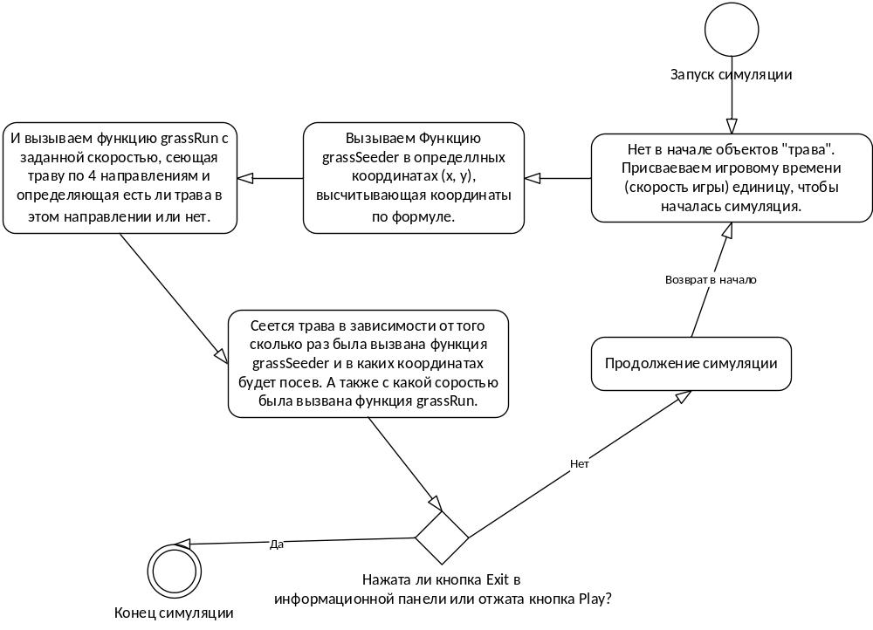
Представлена схема реализации роста травы

Slide 9
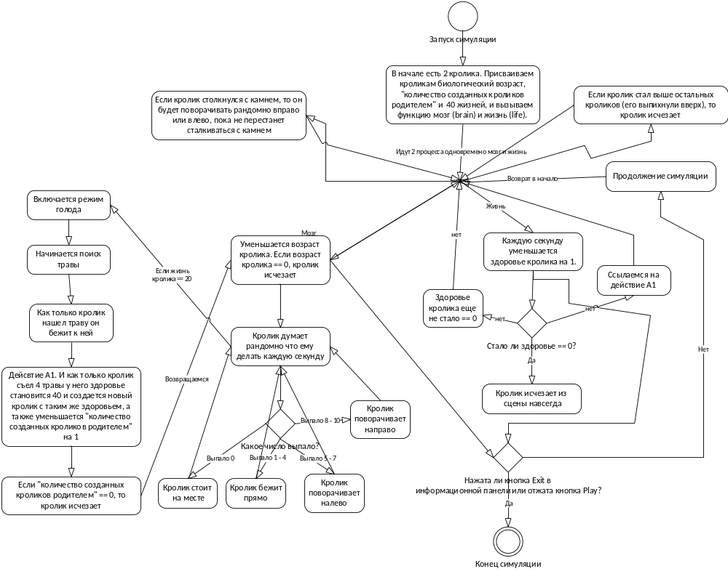
Представлена схема реализации алгоритма травоядного

Slide 10
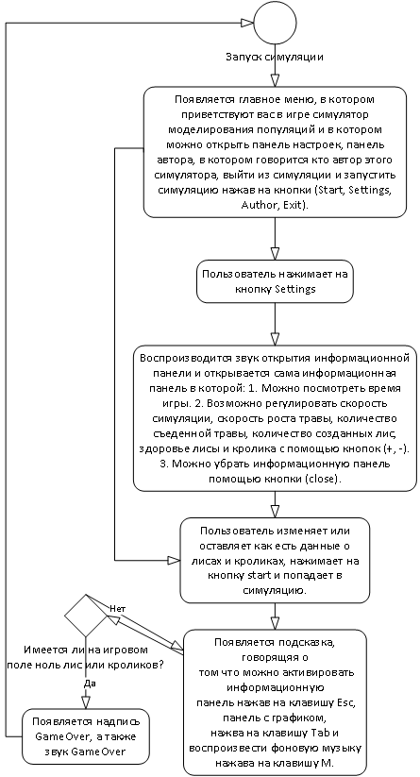
Представлена схема реализации пользовательского интерфейса
На следующем слайде продолжение пользовательского интерфейса

Slide 11
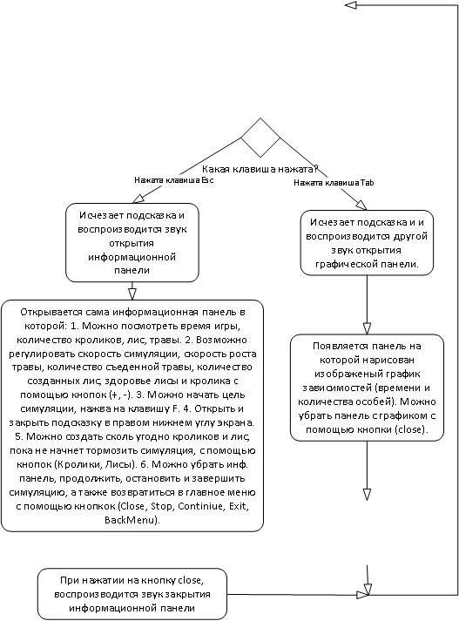
Продолжение пользовательского интерфейса

Slide 12
Добавление элементов ландшафта в игровое поле
Размещение на поле препятствий (камней) и некой запретной зоны, куда не сможет попасть живой субъект;

Slide 13
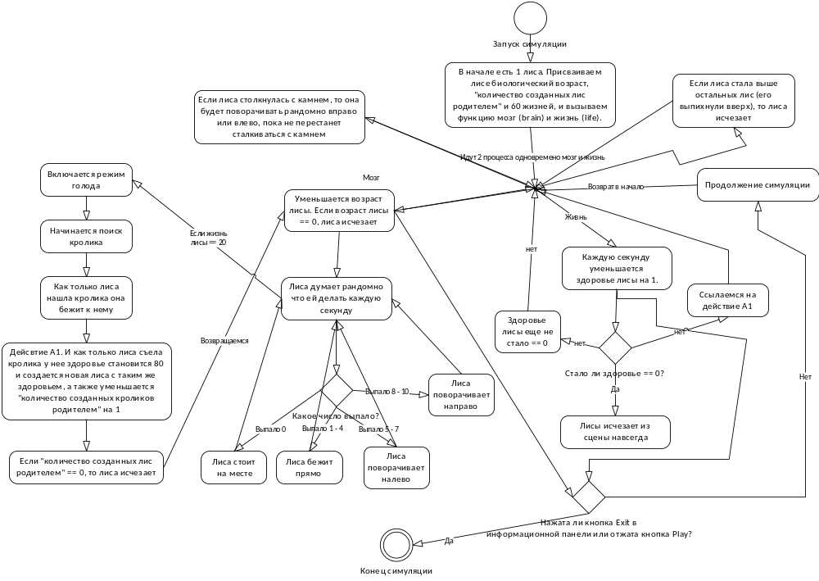
Представлена схема алгоритма хищника

Slide 14
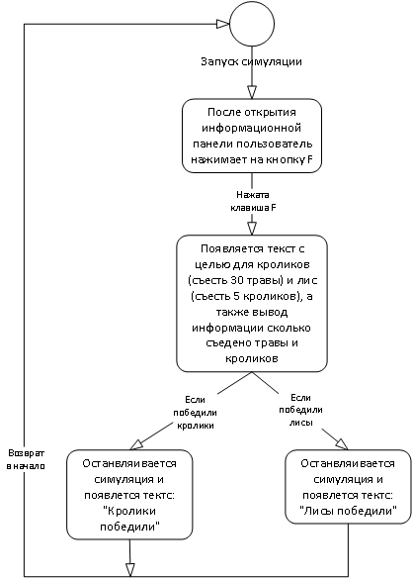
Представлена схема алгоритма цели симуляции

Slide 15
Выводы по преддипломной практике
За время прохождения преддипломной практики выполнено следующее:
  создано игровое поле в Unity, с такими объектами, как солнце, большое поле, кролики и лисы;
  реализован рост травы и его визуализация;
  реализован алгоритм травоядного и его анимация;
  реализован пользовательский интерфейс;
  реализован алгоритм хищника;
  добавлены элементы ландшафта.

Slide 16
Спасибо за внимание!

